Slide 1
Avaliação de Aluguéis

Slide 2
Introdução
Os imóveis são bens heterogêneos:
Assim como utilizamos os imóveis para morar
Utilizamos os imóveis para auferir renda imobiliária
Assim, os imóveis são bens de consumo (“service logement”, de acordo com (GRANELLE 1998; apud Lacerda and Abramo 2020)
Mas também são “bien d’investissement” (Idem)

Slide 3
Introdução
Estoque | Fluxo
Riqueza | Renda
Dívida Pública | Déficit Público
Ação | Dividendo
Valor de uma propriedade | Aluguel
O entendimento da formação dos Aluguéis é essencial para a compreensão do mercado imobiliário
Fonte: Adaptada de Malpezzi and Wachter (2002)

Slide 4
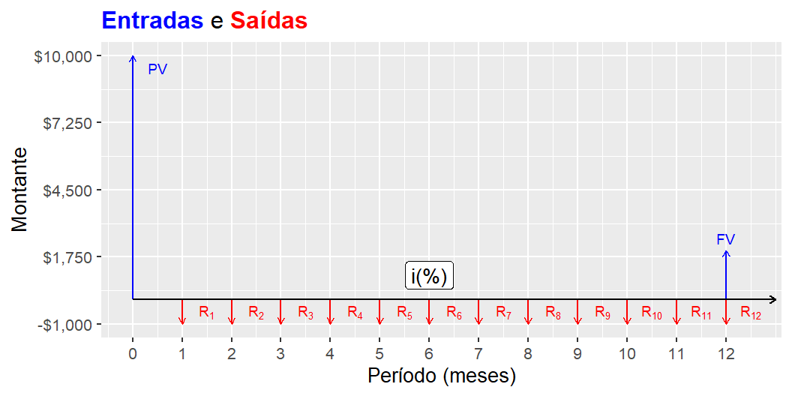
Relação entre Estoque e Fluxo:
Figure 1: Um Fluxo de Caixa Simples

Slide 5
Matemática Financeira

Slide 6
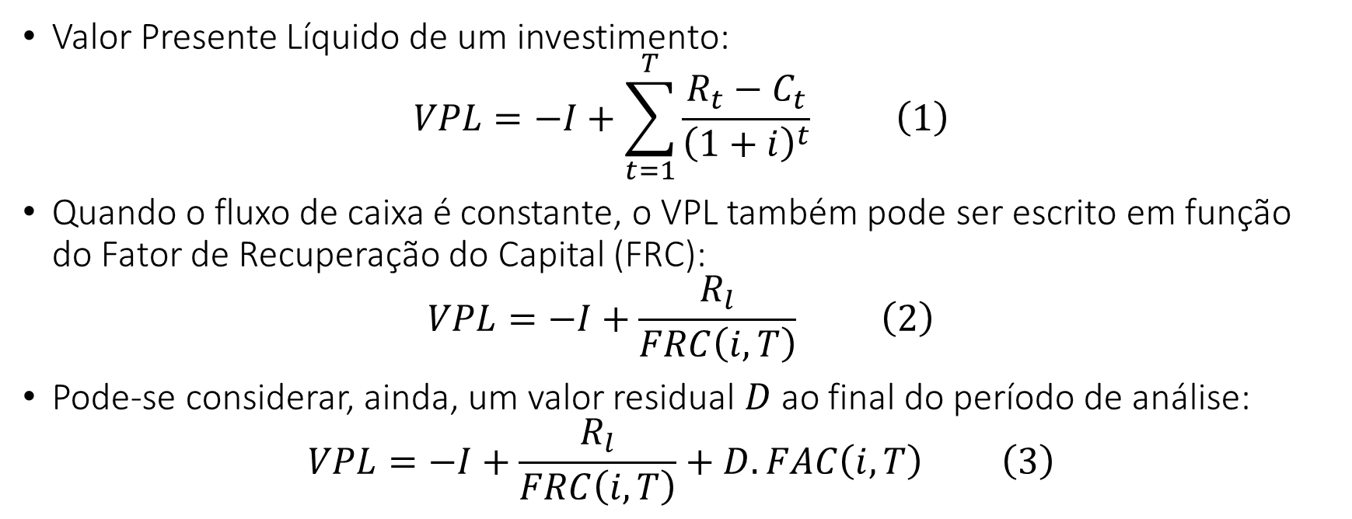
Essencial de Matemática Financeira
Valor Presente Líquido de um investimento:
$$VPL=−I+\sum_{t=1}^{T}{\frac{R_{t}−C_{t}}{{\left(1+i\right)}^{t}}} \left(1\right)$$
Quando o fluxo de caixa é constante, o VPL também pode ser escrito em função do Fator de Recuperação do Capital (FRC):
$$VPL=−I+\frac{R_{l}}{FRC\left(i,T\right)} \left(2\right)$$
Pode-se considerar, ainda, um valor residual $D$ ao final do período de análise:
$$VPL=−I+\frac{R_{l}}{FRC\left(i,T\right)}+D.FAC\left(i,T\right) \left(3\right)$$

Slide 7


$FRC\left(i,T\right)=\frac{i.{\left(1+i\right)}^{T}}{{\left(1+i\right)}^{T}−1} \left(4\right)$
$FAC\left(i,T\right)=\frac{1}{{\left(1+i\right)}^{T}} \left(5\right)$

Slide 8
Essencial de Matemática Financeira
n | 1% | 2% | 3% | 4% | 5% | 6% | 7% | 8% | 9% | 10%
1 | 1,0100 | 1,0200 | 1,0300 | 1,0400 | 1,0500 | 1,0600 | 1,0700 | 1,0800 | 1,0900 | 1,1000
2 | 0,5075 | 0,5150 | 0,5226 | 0,5302 | 0,5378 | 0,5454 | 0,5531 | 0,5608 | 0,5685 | 0,5762
3 | 0,3400 | 0,3468 | 0,3535 | 0,3603 | 0,3672 | 0,3741 | 0,3811 | 0,3880 | 0,3951 | 0,4021
4 | 0,2563 | 0,2626 | 0,2690 | 0,2755 | 0,2820 | 0,2886 | 0,2952 | 0,3019 | 0,3087 | 0,3155
5 | 0,2060 | 0,2122 | 0,2184 | 0,2246 | 0,2310 | 0,2374 | 0,2439 | 0,2505 | 0,2571 | 0,2638
6 | 0,1725 | 0,1785 | 0,1846 | 0,1908 | 0,1970 | 0,2034 | 0,2098 | 0,2163 | 0,2229 | 0,2296
FRC e FAC podem ser tabelados!
FRC:

Slide 9
n | 1% | 2% | 3% | 4% | 5% | 6% | 7% | 8% | 9% | 10%
1 | 0,9901 | 0,9804 | 0,9709 | 0,9615 | 0,9524 | 0,9434 | 0,9346 | 0,9259 | 0,9174 | 0,9091
2 | 0,9803 | 0,9612 | 0,9426 | 0,9246 | 0,9070 | 0,8900 | 0,8734 | 0,8573 | 0,8417 | 0,8264
3 | 0,9706 | 0,9423 | 0,9151 | 0,8890 | 0,8638 | 0,8396 | 0,8163 | 0,7938 | 0,7722 | 0,7513
4 | 0,9610 | 0,9238 | 0,8885 | 0,8548 | 0,8227 | 0,7921 | 0,7629 | 0,7350 | 0,7084 | 0,6830
5 | 0,9515 | 0,9057 | 0,8626 | 0,8219 | 0,7835 | 0,7473 | 0,7130 | 0,6806 | 0,6499 | 0,6209
6 | 0,9420 | 0,8880 | 0,8375 | 0,7903 | 0,7462 | 0,7050 | 0,6663 | 0,6302 | 0,5963 | 0,5645
FAC:

Slide 10
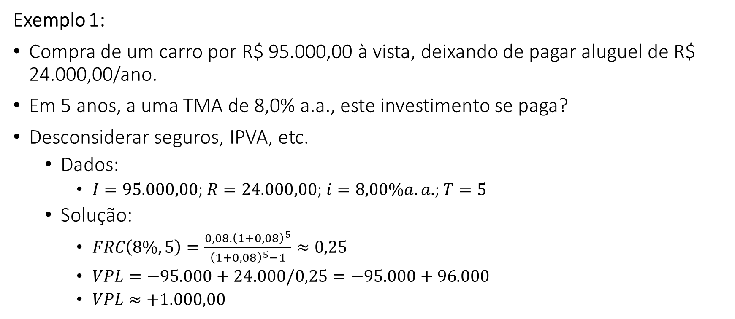
Essencial de Matemática Financeira
Exemplo 1:
Compra de um carro por R$ 95.000,00 à vista, deixando de pagar aluguel de R$ 24.000,00/ano.
Em 5 anos, a uma TMA de 8,0% a.a., este investimento se paga?
Desconsiderar seguros, IPVA, etc.
Dados:
$I=95.000,00$; $R=24.000,00$; $i=8,00\%a.a.$; $T=5$
Solução:
$FRC\left(8\%,5\right)=\frac{0,08.{\left(1+0,08\right)}^{5}}{{\left(1+0,08\right)}^{5}−1}≈0,25$
$VPL=−95.000+24.000/0,25=−95.000+96.000$
$VPL≈+1.000,00$

Slide 11
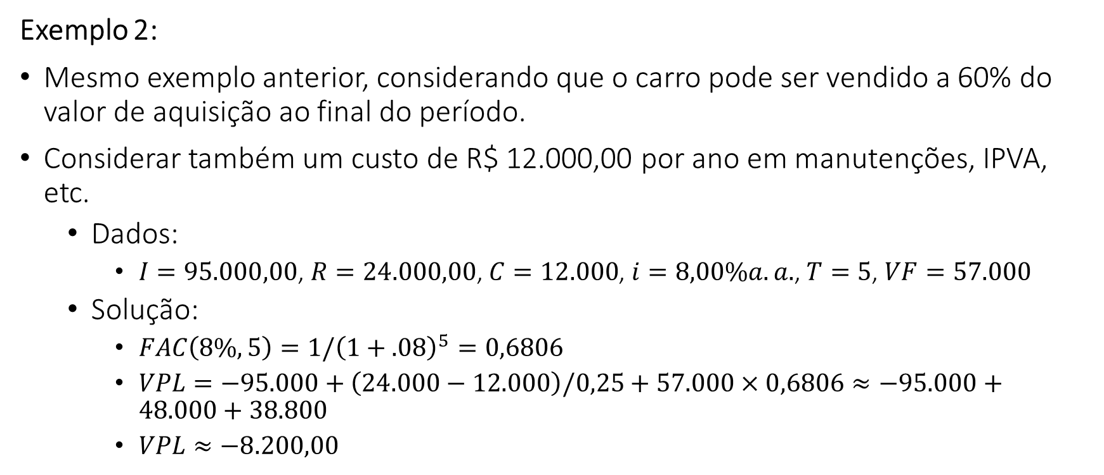
Essencial de Matemática Financeira
Exemplo 2:
Mesmo exemplo anterior, considerando que o carro pode ser vendido a 60% do valor de aquisição ao final do período.
Considerar também um custo de R$ 12.000,00 por ano em manutenções, IPVA, etc.
Dados:
$I=95.000,00$, $R=24.000,00$, $C=12.000$, $i=8,00\%a.a.$, $T=5$, $VF=57.000$
Solução:
$FAC\left(8\%,5\right)=1/{\left(1+.08\right)}^{5}=0,6806$
$VPL=−95.000+\left(24.000−12.000\right)/0,25+57.000×0,6806≈−95.000+48.000+38.800$
$VPL≈−8.200,00$

Slide 12
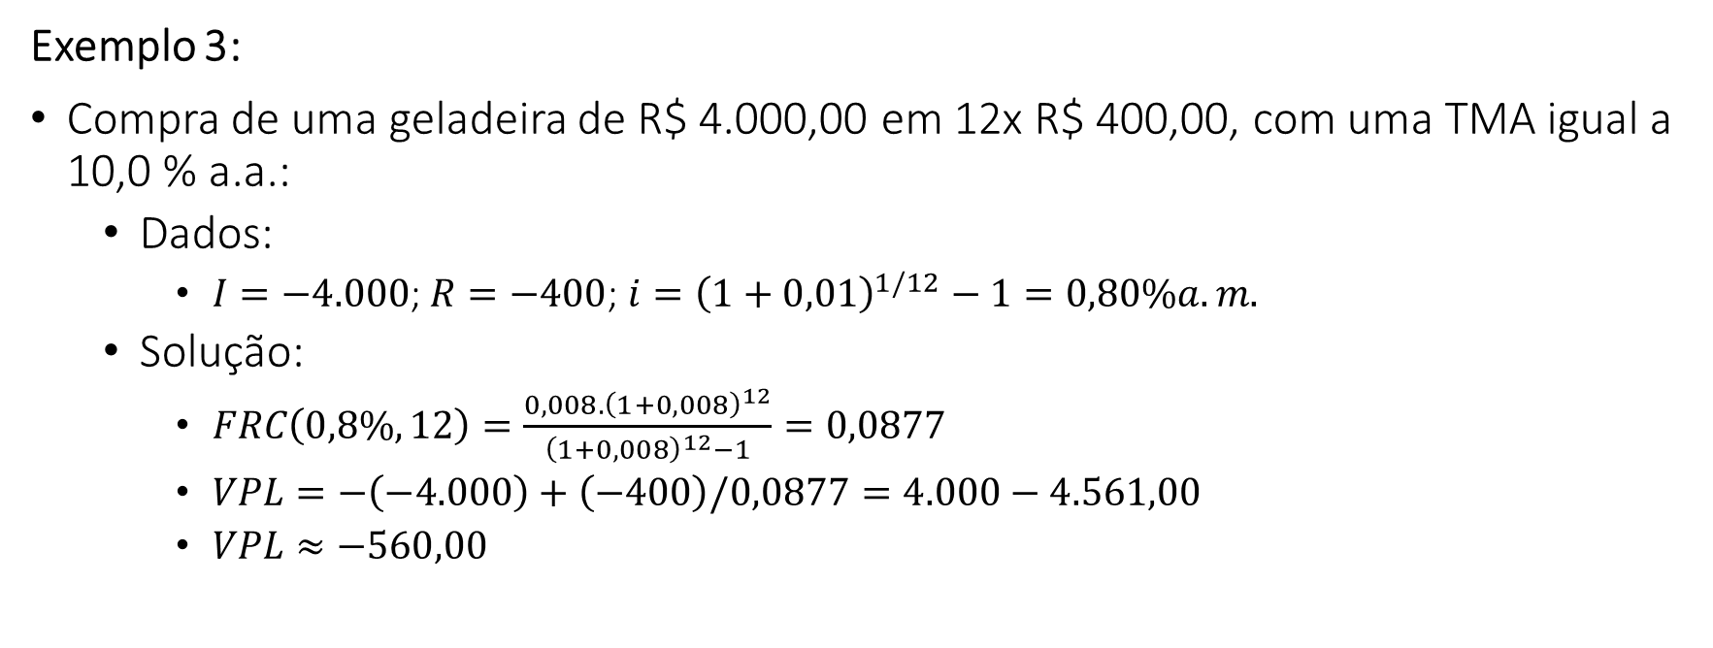
Essencial de Matemática Financeira
Exemplo 3:
Compra de uma geladeira de R$ 4.000,00 em 12x R$ 400,00, com uma TMA igual a 10,0 % a.a.:
Dados:
$I=−4.000$; $R=−400$; $i={\left(1+0,01\right)}^{1/12}−1=0,80\%a.m.$
Solução:
$FRC\left(0,8\%,12\right)=\frac{0,008.{\left(1+0,008\right)}^{12}}{{\left(1+0,008\right)}^{12}−1}=0,0877$
$VPL=−\left(−4.000\right)+\left(−400\right)/0,0877=4.000−4.561,00$
$VPL≈−560,00$

Slide 13
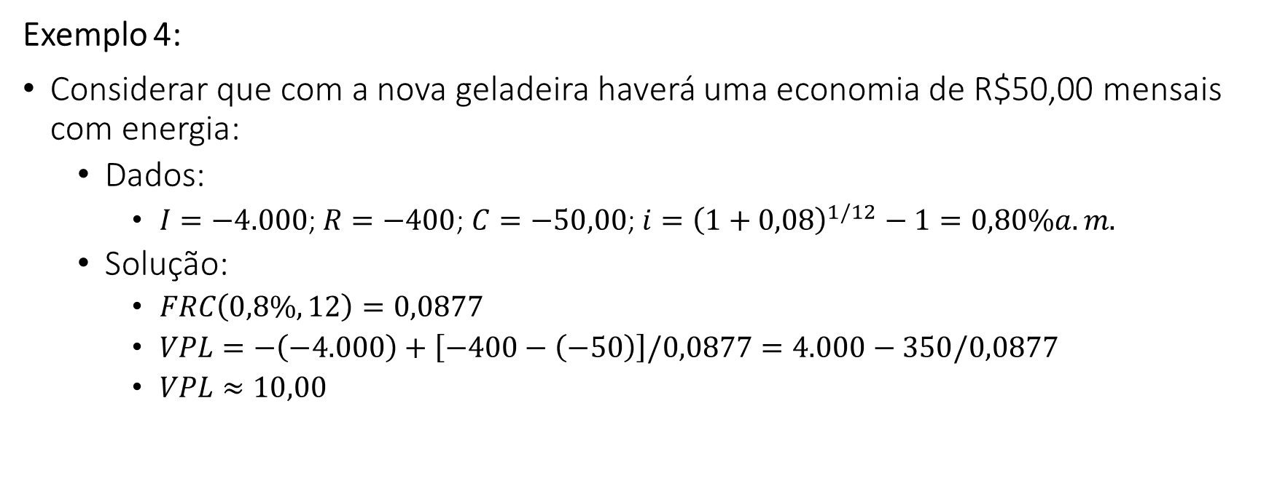
Essencial de Matemática Financeira
Exemplo 4:
Considerar que com a nova geladeira haverá uma economia de R$50,00 mensais com energia:
Dados:
$I=−4.000$; $R=−400$; $C=−50,00$; $i={\left(1+0,08\right)}^{1/12}−1=0,80\%a.m.$
Solução:
$FRC\left(0,8\%,12\right)=0,0877$
$VPL=−\left(−4.000\right)+\left[−400−\left(−50\right)\right]/0,0877=4.000−350/0,0877$
$VPL≈10,00$

Slide 14
Reflexões
O importante é compreender o problema, ao invés de apenas aplicar as fórmulas
No caso do carro, a ideia geral não é um cálculo exato, mas apenas criar uma percepção se vale a pena comprar ou alugar um carro
Dificilmente os valores do fluxo de caixa real serão idênticos aos previstos
O problema pode ser posto de maneira simplificada, inicialmente.
Após uma primeira conta para aferir a ordem de grandeza das parcelas, o problema pode ser feito mais complexo

Slide 15
Reflexões
No caso da geladeira, o importante é perceber:
A decisão pode ser entre comprar a geladeira agora de forma parcelada, ou guardar o dinheiro das prestações para comprar depois, à vista!
Se a pessoa opta por comprar a geladeira à vista após o período de 12 meses, ela deixou de economizar R$ 50,00 mensais com a conta de energia durante este período
Seria um erro desconsiderar esta economia “operacional”
A decisão entre comprar agora ou comprar depois depende também de outras coisas. Quem garante que a geladeira estará por R$ 4.000,00 daqui a 12 meses?

Slide 16
Reflexões
A TMA é exclusividade do empreendedor/indivíduo!
Se o cidadão tem guardado apenas R$ 4.000,00, ele só irá comprar a geladeira à vista se ele tiver um ótimo desconto!
Se o cidadão possui uma boa poupança e R$ 4.000,00 não é para ele um montante significativo, então ele pode comprar a vista, por mínimo que seja o desconto.

Slide 17
Reflexões
Machline (1966, 60):
Como calcular a taxa de retorno? Ela será, em geral, igual, no mínimo, à taxa de retorno que a empresa desfruta em suas operações habituais. Se o empresário achar que as oportunidades de lucro elevado se estão esgotando, ele pode contentar-se, em determinado investimento, com uma taxa de retorno inferior à que costuma obter. De qualquer maneira, ele é o único juiz da taxa de retorno que deseja. Se o empresário achar o negócio seguro, poderá contentar-se com uma taxa de retorno pequena, igual ou pouco superior à taxa de juros cobrada, na praça, para empréstimo de dinheiro. Se o empresário considerar o empreendimento arriscado, desejará uma taxa de retorno bem mais elevada. A taxa de retorno, em suma, depende das diretrizes financeiras da empresa; terá um valor eminentemente individual, variando com a conjuntura econômica, no momento de tomar a decisão de investir, e refletindo a personalidade e a atitude do empresário.

Slide 18
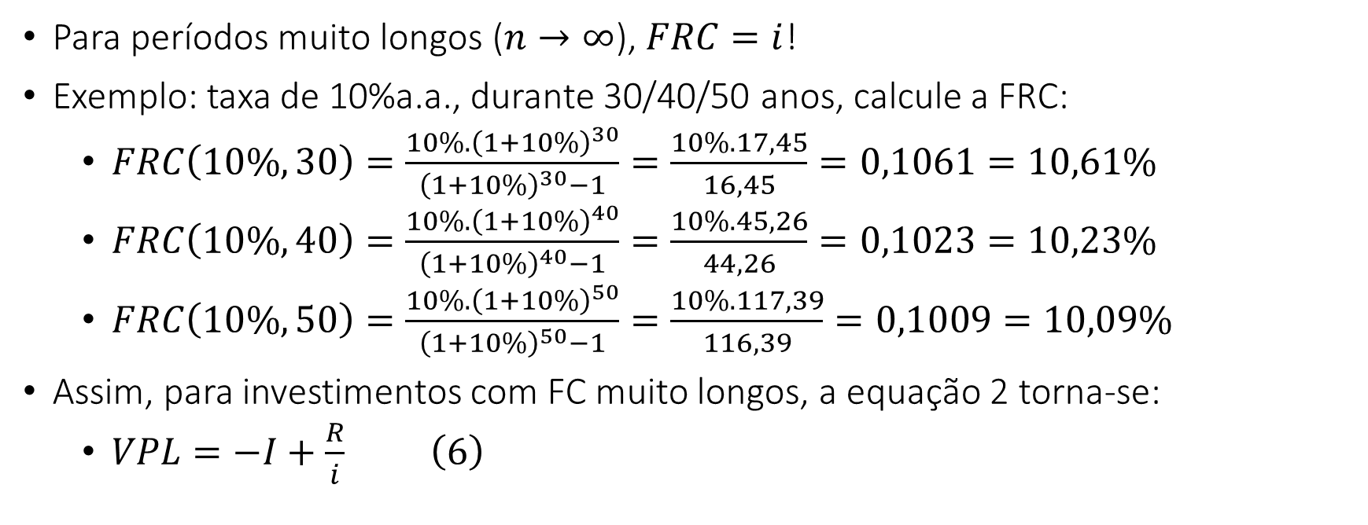
Essencial de Matemática Financeira
Para períodos muito longos ($n→∞$), $FRC=i$!
Exemplo: taxa de 10%a.a., durante 30/40/50 anos, calcule a FRC:
$FRC\left(10\%,30\right)=\frac{10\%.{\left(1+10\%\right)}^{30}}{{\left(1+10\%\right)}^{30}−1}=\frac{10\%.17,45}{16,45}=0,1061=10,61\%$
$FRC\left(10\%,40\right)=\frac{10\%.{\left(1+10\%\right)}^{40}}{{\left(1+10\%\right)}^{40}−1}=\frac{10\%.45,26}{44,26}=0,1023=10,23\%$
$FRC\left(10\%,50\right)=\frac{10\%.{\left(1+10\%\right)}^{50}}{{\left(1+10\%\right)}^{50}−1}=\frac{10\%.117,39}{116,39}=0,1009=10,09\%$
Assim, para investimentos com FC muito longos, a equação 2 torna-se:
$VPL=−I+\frac{R}{i} \left(6\right)$

Slide 19
Essencial de Matemática Financeira
Da equação 6 derivam (VPL = 0):
O Método da Renda
O Método da Remuneração do Capital

Slide 20


O Método da Renda:
$V_{imóvel}=\frac{Al}{i} \left(7\right)$
O Método da Remuneração do Capital:
$Al=V_{imóvel}.i \left(8\right)$

Slide 21
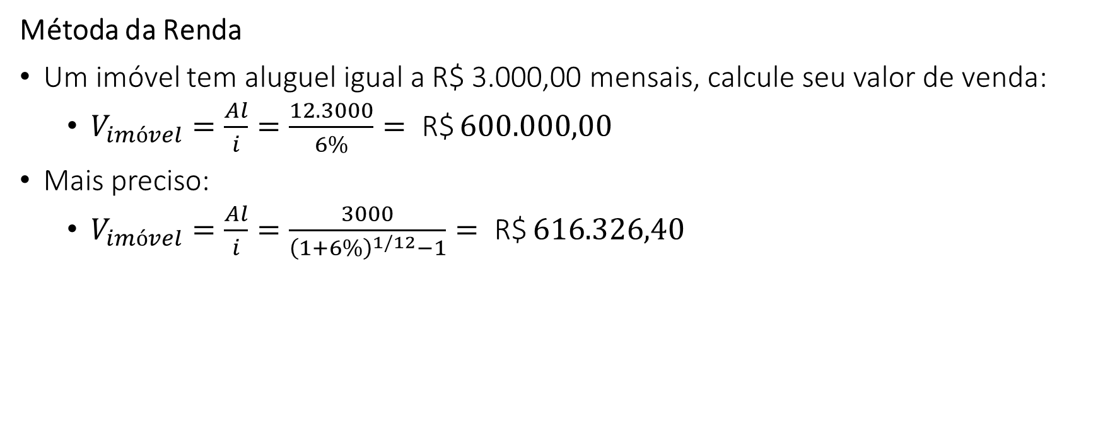
Essencial de Matemática Financeira
Métoda da Renda
Um imóvel tem aluguel igual a R$ 3.000,00 mensais, calcule seu valor de venda:
$V_{imóvel}=\frac{Al}{i}=\frac{12.3000}{6\%}= \text{R}\text{\$} 600.000,00$
Mais preciso:
$V_{imóvel}=\frac{Al}{i}=\frac{3000}{{\left(1+6\%\right)}^{1/12}−1}= \text{R}\text{\$} 616.326,40$

Slide 22
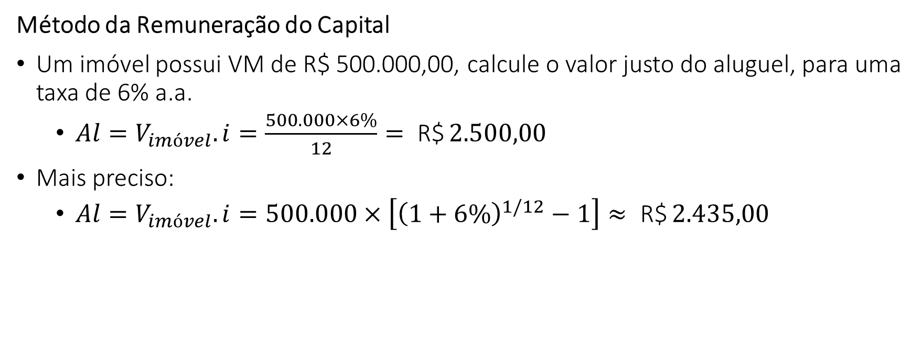
Essencial de Matemática Financeira
Método da Remuneração do Capital
Um imóvel possui VM de R$ 500.000,00, calcule o valor justo do aluguel, para uma taxa de 6% a.a.
$Al=V_{imóvel}.i=\frac{500.000×6\%}{12}= \text{R}\text{\$} 2.500,00$
Mais preciso:
$Al=V_{imóvel}.i=500.000×\left[{\left(1+6\%\right)}^{1/12}−1\right]≈ \text{R}\text{\$} 2.435,00$

Slide 23
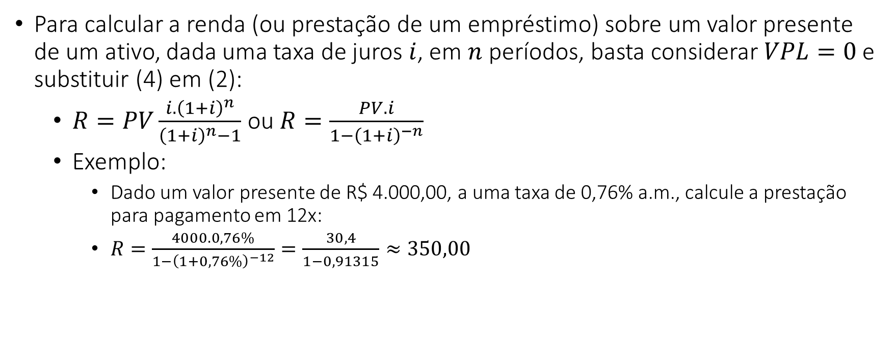
Essencial de Matemática Financeira
Para calcular a renda (ou prestação de um empréstimo) sobre um valor presente de um ativo, dada uma taxa de juros $i$, em $n$ períodos, basta considerar $VPL=0$ e substituir (4) em (2):
$R=PV\frac{i.{\left(1+i\right)}^{n}}{{\left(1+i\right)}^{n}−1}$ ou $R=\frac{PV.i}{1−{\left(1+i\right)}^{−n}}$
Exemplo:
Dado um valor presente de R$ 4.000,00, a uma taxa de 0,76% a.m., calcule a prestação para pagamento em 12x:
$R=\frac{4000.0,76\%}{1−{\left(1+0,76\%\right)}^{−12}}=\frac{30,4}{1−0,91315}≈350,00$

Slide 24
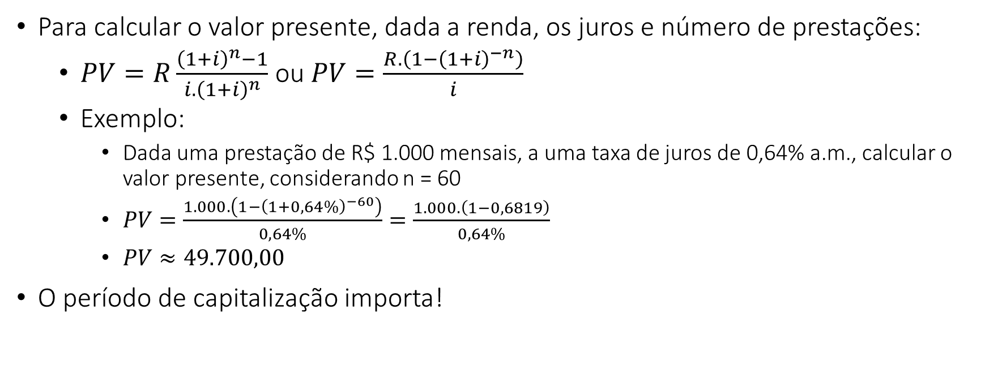
Essencial de Matemática Financeira
Para calcular o valor presente, dada a renda, os juros e número de prestações:
$PV=R\frac{{\left(1+i\right)}^{n}−1}{i.{\left(1+i\right)}^{n}}$ ou $PV=\frac{R.\left(1−{\left(1+i\right)}^{−n}\right)}{i}$
Exemplo:
Dada uma prestação de R$ 1.000 mensais, a uma taxa de juros de 0,64% a.m., calcular o valor presente, considerando n = 60
$PV=\frac{1.000.\left(1−{\left(1+0,64\%\right)}^{−60}\right)}{0,64\%}=\frac{1.000.\left(1−0,6819\right)}{0,64\%}$
$PV≈49.700,00$
O período de capitalização importa!

Slide 25
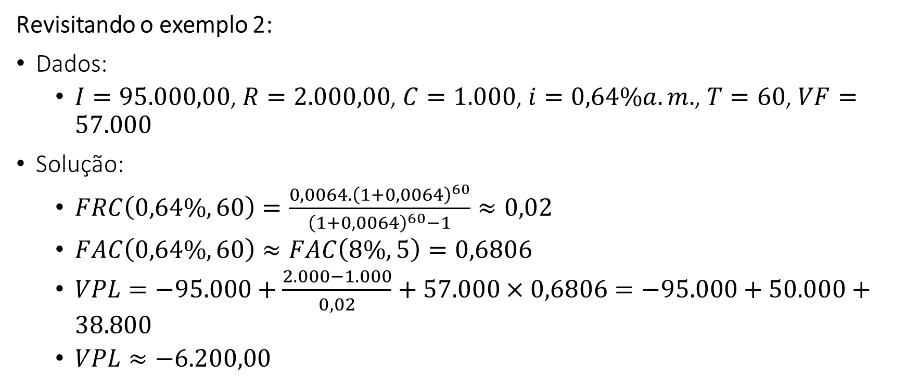
Essencial de Matemática Financeira
Revisitando o exemplo 2:
Dados:
$I=95.000,00$, $R=2.000,00$, $C=1.000$, $i=0,64\%a.m.$, $T=60$, $VF=57.000$
Solução:
$FRC\left(0,64\%,60\right)=\frac{0,0064.{\left(1+0,0064\right)}^{60}}{{\left(1+0,0064\right)}^{60}−1}≈0,02$
$FAC\left(0,64\%,60\right)≈FAC\left(8\%,5\right)=0,6806$
$VPL=−95.000+\frac{2.000−1.000}{0,02}+57.000×0,6806=−95.000+50.000+38.800$
$VPL≈−6.200,00$

Slide 26
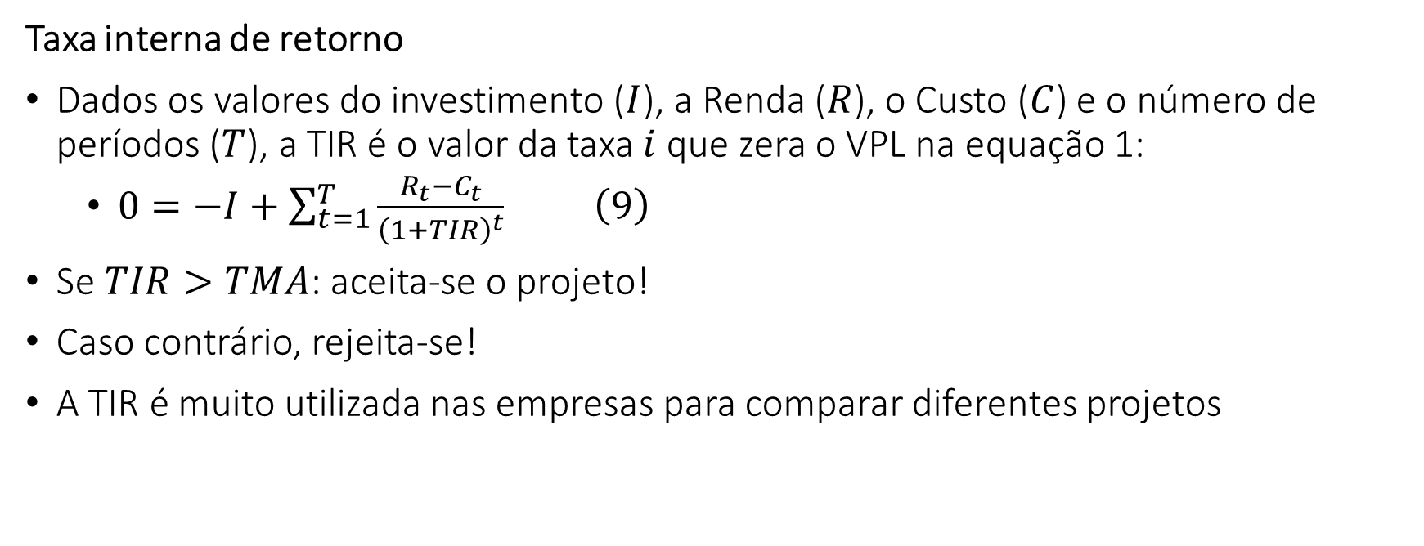
Essencial de Matemática Financeira
Taxa interna de retorno
Dados os valores do investimento ($I$), a Renda ($R$), o Custo ($C$) e o número de períodos ($T$), a TIR é o valor da taxa $i$ que zera o VPL na equação 1:
$0=−I+\sum_{t=1}^{T}{\frac{R_{t}−C_{t}}{{\left(1+TIR\right)}^{t}}} \left(9\right)$
Se $TIR>TMA$: aceita-se o projeto!
Caso contrário, rejeita-se!
A TIR é muito utilizada nas empresas para comparar diferentes projetos

Slide 27
Essencial de Matemática Financeira
Taxa interna de retorno
Exemplo:
Construtora pode investir R$ 1.000.000,00 num terreno cujo VGV estimado é de R$ 10.000.000,00, com prazo de entrega de 5 anos
Ou pode investir R$ 800.000,00 em outro terreno cujo VGV estimado é de R$ 8.000.000,00, com prazo de entrega de 4 anos
Considere que as receitas sejam constantes, anualmente.
Considere que o lucro sobre as receitas seja de 20%
Se a TMA da construtora é de 15% a.a., qual projeto escolher?

Slide 28
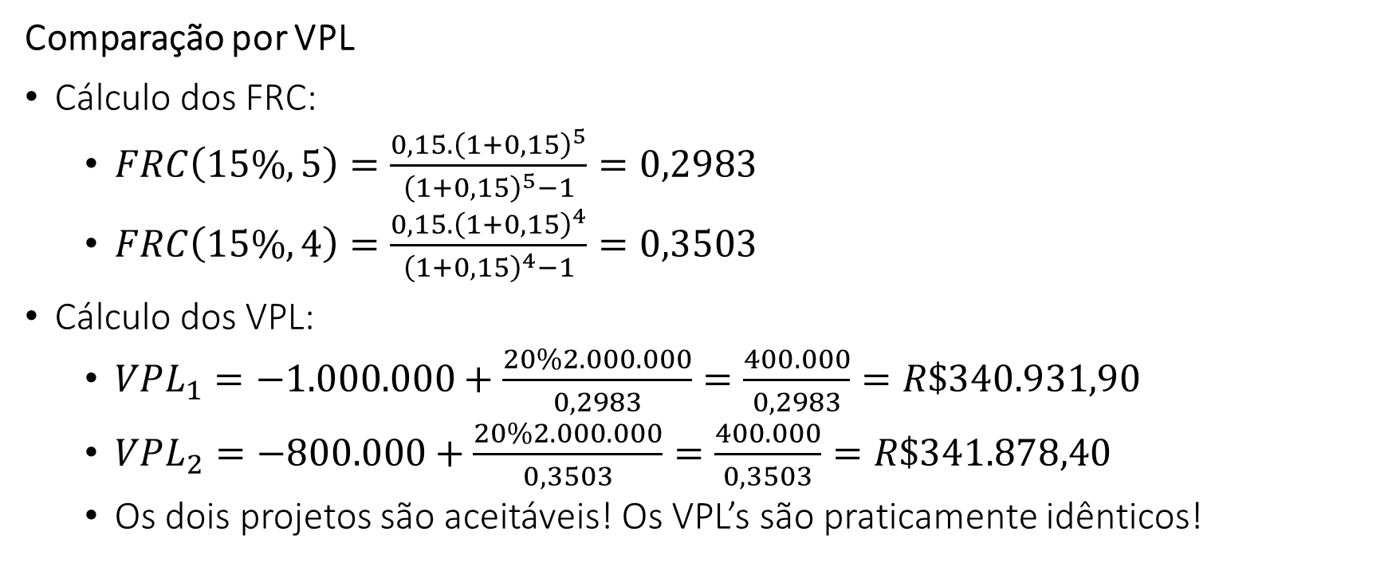
Essencial de Matemática Financeira
Comparação por VPL
Cálculo dos FRC:
$FRC\left(15\%,5\right)=\frac{0,15.{\left(1+0,15\right)}^{5}}{{\left(1+0,15\right)}^{5}−1}=0,2983$
$FRC\left(15\%,4\right)=\frac{0,15.{\left(1+0,15\right)}^{4}}{{\left(1+0,15\right)}^{4}−1}=0,3503$
Cálculo dos VPL:
$VPL_{1}=−1.000.000+\frac{20\%2.000.000}{0,2983}=\frac{400.000}{0,2983}=R\$340.931,90$
$VPL_{2}=−800.000+\frac{20\%2.000.000}{0,3503}=\frac{400.000}{0,3503}=R\$341.878,40$
Os dois projetos são aceitáveis! Os VPL’s são praticamente idênticos!

Slide 29
Essencial de Matemática Financeira
Comparação por VPL
Analisando os FC e os VPL, algumas pessoas podem pensar:
“Os dois projetos são similares, porém no primeiro a construtora lucra por 1 ano a mais”
“A construtora investe 200.000 a mais, porém fatura 25% mais e portanto lucra 400.000 a mais”!
“Portanto, vale a pena investir 200.000 mais e fazer o projeto com maior VGV!”

Slide 30
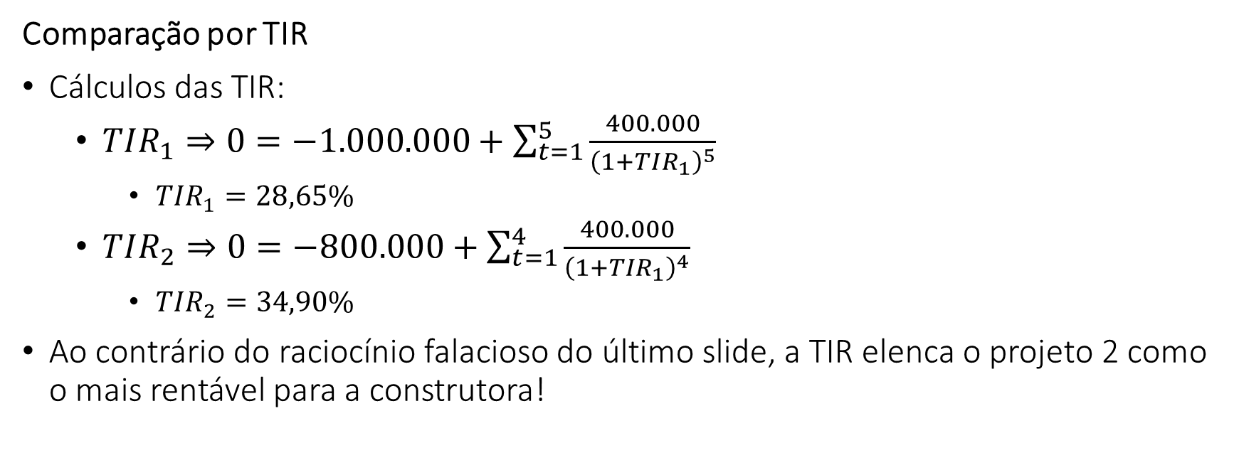
Essencial de Matemática Financeira
Comparação por TIR
Cálculos das TIR:
$TIR_{1}⇒0=−1.000.000+\sum_{t=1}^{5}{\frac{400.000}{{\left(1+TIR_{1}\right)}^{5}}}$
$TIR_{1}=28,65\%$
$TIR_{2}⇒0=−800.000+\sum_{t=1}^{4}{\frac{400.000}{{\left(1+TIR_{1}\right)}^{4}}}$
$TIR_{2}=34,90\%$
Ao contrário do raciocínio falacioso do último slide, a TIR elenca o projeto 2 como o mais rentável para a construtora!

Slide 31
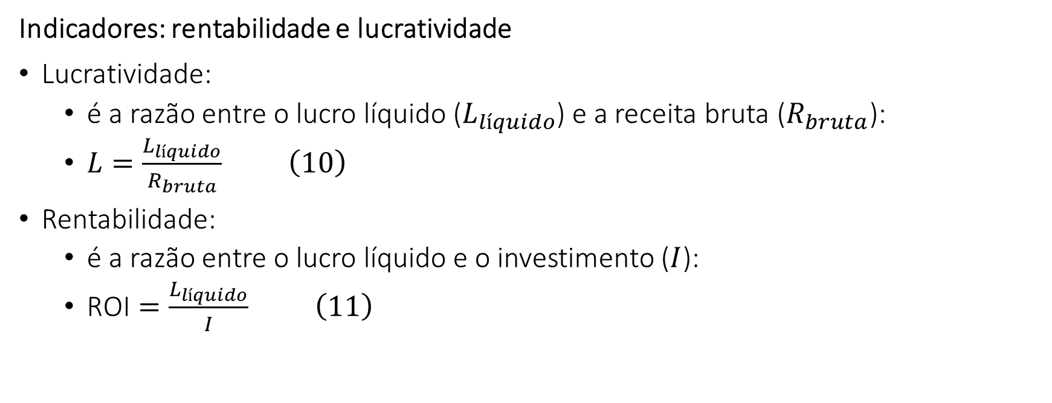
Essencial de Matemática Financeira
Indicadores: rentabilidade e lucratividade
Lucratividade:
é a razão entre o lucro líquido ($L_{líquido}$) e a receita bruta ($R_{bruta}$):
$L=\frac{L_{líquido}}{R_{bruta}} \left(10\right)$
Rentabilidade:
é a razão entre o lucro líquido e o investimento ($I$):
$\text{ROI}=\frac{L_{líquido}}{I} \left(11\right)$

Slide 32


Lucratividade
Projeto 1:
$L_{1}=\frac{L_{líquido}}{R_{bruta}}=\frac{400.000}{2.000.000}=20\%/\text{ano}$
Projeto 2:
$L_{2}=\frac{L_{líquido}}{R_{bruta}}=\frac{400.000}{2.000.000}=20\%/\text{ano}$

Slide 33


Rentabilidade
Projeto 1:
${\text{ROI}}_{1}=\frac{VPL_{1}}{I_{1}}=\frac{341.000}{1.000.000}=34,10\%$
Projeto 2:
${\text{ROI}}_{2}=\frac{VPL_{2}}{I_{2}}=\frac{341.000}{800.000}=42,625\%$

Slide 34
Lucratividade vs. Rentabilidade
O raciocínio é o seguinte:
o VPL é o mesmo para ambos os projetos
porém, no projeto 2 o investimento é menor (e retorna mais rápido)!

Slide 35
Comparação por TIR
Um bom exercício para este momento é:
Imagine que o Projeto 2 atrasou.
Irá apresentar o mesmo resultado (20% de R$ 8.000.000,00)
Porém, agora com prazo de 5 anos
Calcule a nova TIR do Projeto 2.
Compare-a à TIR inicial e à TIR do primeiro projeto
Faça também o cálculo do novo VPL e das rentabilidades!

Slide 36
Avaliação de Aluguéis

Slide 37
Método da Renda
O Método da Renda é um dos métodos reconhecidos pela ABNT (2011) para “identificar o valor de um bem”.
Em outras palavras, o Método da Renda é um método para a estimação do valor de mercado de um bem imóvel.
O Método da Renda consiste em utilizar a renda (aluguel) que um imóvel produz fins de determinar o seu valor de mercado.
Antigamente alguns autores se referiam ao Método da Renda também quando utilizado para a determinação do valor justo do aluguel dos imóveis
Na atualidade, para este segundo propósito, adotou-se o termo de Método de Remuneração do Capital

Slide 38
Método da Remuneração do Capital
Na ABNT (2011, item 11.4.2), quando utilizado o Método da Remuneração do Capital para determinação dos aluguéis:
Neste caso, o aluguel é determinado em função do valor do imóvel, podendo ser empregado em casos de imóveis isolados e atípicos, para os quais a utilização da comparação direta seja impraticável.
Sua utilização exige a determinação da taxa de remuneração e do valor do imóvel.
A taxa de remuneração deve ser objeto de pesquisa específica para cada caso, pois varia para cada tipo de imóvel, localização e, também, ao longo do tempo, dependendo da conjuntura econômica.

Slide 39
Método da Remuneração do Capital
Segundo D’Amato and Alonso (2019), p. 123:
Apesar de ser método de grande aplicação, alguns estudiosos já estão percebendo a inversão “causa-efeito” da premissa de que todo imóvel vale (efeito) pela sua capacidade de produzir renda (causa). Talvez o fato de se partir do “efeito” (valor do imóvel) para se obter a “causa” (renda) conduza a resultados distorcidos da realidade, a menos que nos cálculos se apliquem múltiplos fatores corretivos; para o terreno: localização, área, testada, profundidade, formato, sub ou superaproveitamento; para a construção: áreas privativa e total, grupamento, padrão, idade, estado de conservação, distribuição entre andares e dos ambientes (layout). […] Na realidade se verifica que são dois mercados diferentes, o de venda e o de locação, com tendência, comportamentos e público alvo também diversos.
Obs. Droubi:
São dois mercados diferentes!
Mas eles se equilibram!

Slide 40
Método da Remuneração do Capital
É o inverso do método da renda (D’Amato and Alonso 2019, 95)!
“quando usado inversamente, para fixação de aluguéis, o método denominar-se-á da remuneração dos capitais”
A taxa de remuneração deve ser determinada mediante pesquisa, conforme item 11.4.2 da NBR 14.653-2 (2011):
A taxa de remuneração deve ser objeto de pesquisa específica para cada caso, pois varia para cada tipo de imóvel, localização e, também ao longo do tempo, dependendo da conjuntura econômica.

Slide 41
Método da Remuneração do Capital
Deve-se levar em conta:
Taxa de Vacância
Taxas de administração
Impostos
Compensação pela falta de liquidez
Manutenção e Depreciação
Valorização
Um método é levar em conta estas variáveis na taxa de desconto:

Slide 42
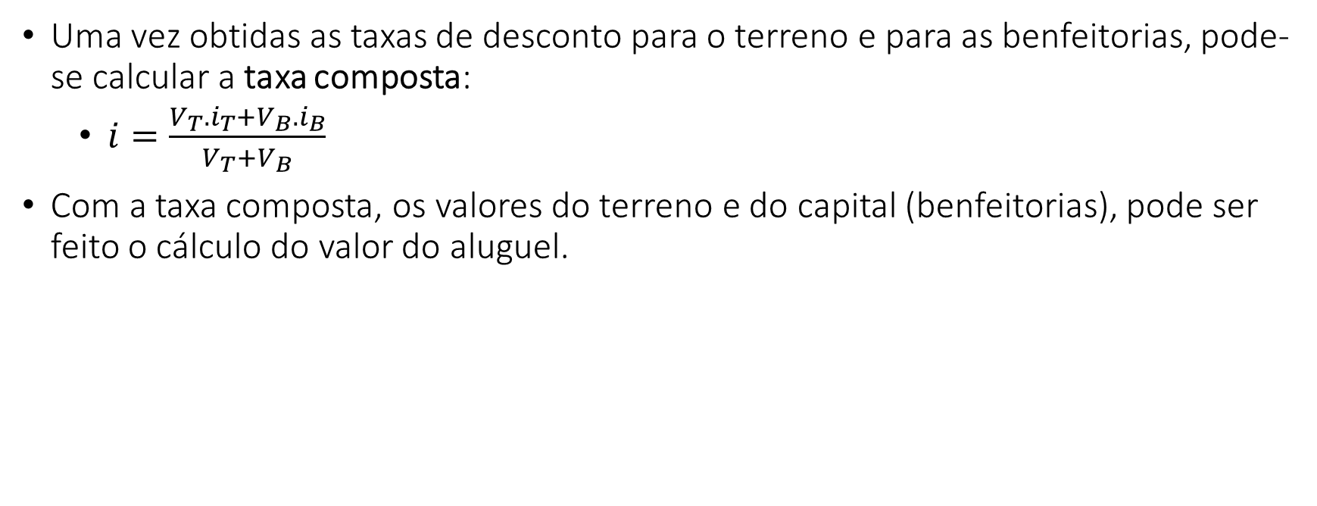
Taxa composta
Uma vez obtidas as taxas de desconto para o terreno e para as benfeitorias, pode-se calcular a taxa composta:
$i=\frac{V_{T}.i_{T}+V_{B}.i_{B}}{V_{T}+V_{B}}$
Com a taxa composta, os valores do terreno e do capital (benfeitorias), pode ser feito o cálculo do valor do aluguel.

Slide 43
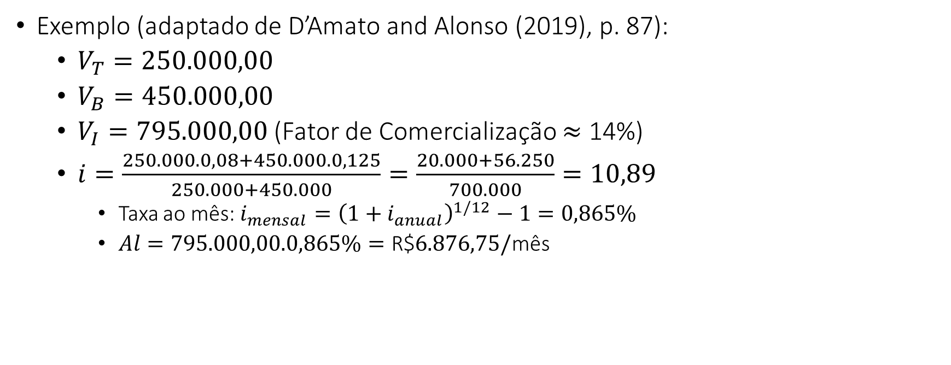
Taxa composta
Exemplo (adaptado de D’Amato and Alonso (2019), p. 87):
$V_{T}=250.000,00$
$V_{B}=450.000,00$
$V_{I}=795.000,00$ (Fator de Comercialização $≈$ 14%)
$i=\frac{250.000.0,08+450.000.0,125}{250.000+450.000}=\frac{20.000+56.250}{700.000}=10,89$
Taxa ao mês: $i_{mensal}={\left(1+i_{anual}\right)}^{1/12}−1=0,865\%$
$Al=795.000,00.0,865\%=\text{R}\text{\$}6.876,75/\text{m}\text{ê}\text{s}$

Slide 44
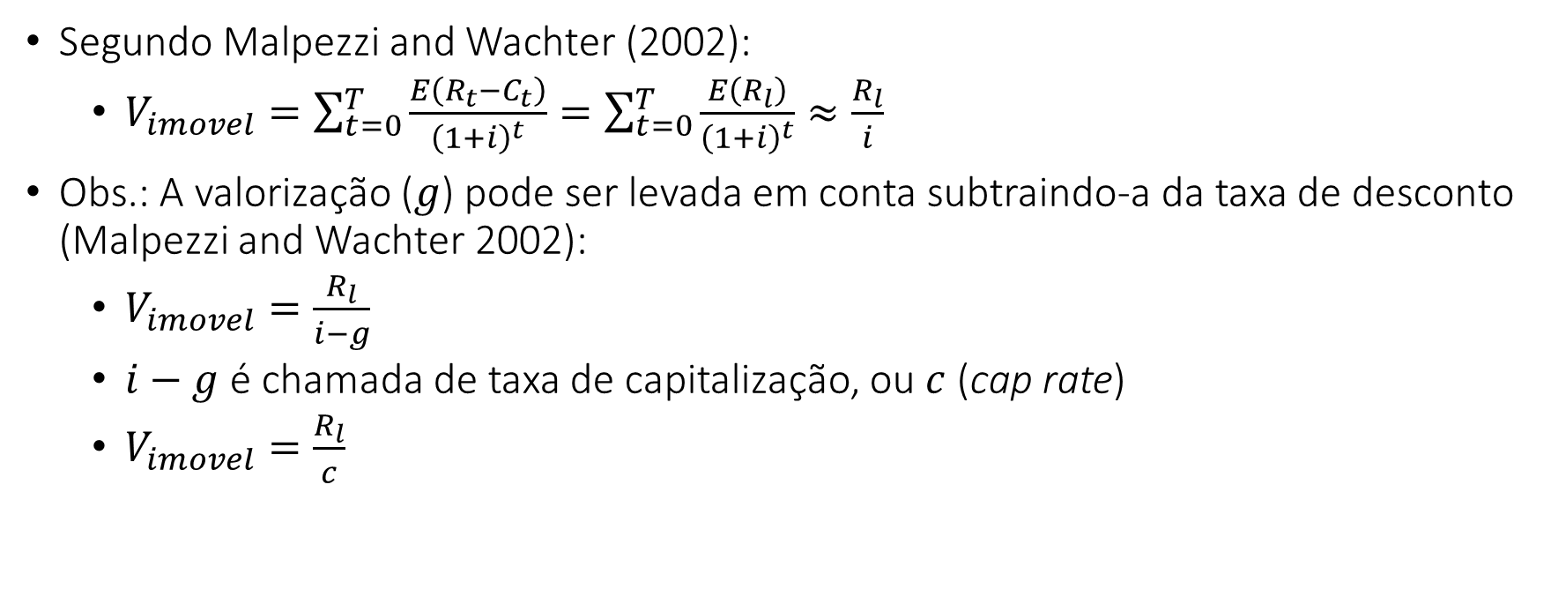
Método da Renda com aluguel líquido
Segundo Malpezzi and Wachter (2002):
$V_{imovel}=\sum_{t=0}^{T}{\frac{E\left(R_{t}−C_{t}\right)}{{\left(1+i\right)}^{t}}}=\sum_{t=0}^{T}{\frac{E\left(R_{l}\right)}{{\left(1+i\right)}^{t}}}≈\frac{R_{l}}{i}$
Obs.: A valorização ($g$) pode ser levada em conta subtraindo-a da taxa de desconto (Malpezzi and Wachter 2002):
$V_{imovel}=\frac{R_{l}}{i−g}$
$i−g$ é chamada de taxa de capitalização, ou $c$ (cap rate)
$V_{imovel}=\frac{R_{l}}{c}$

Slide 45
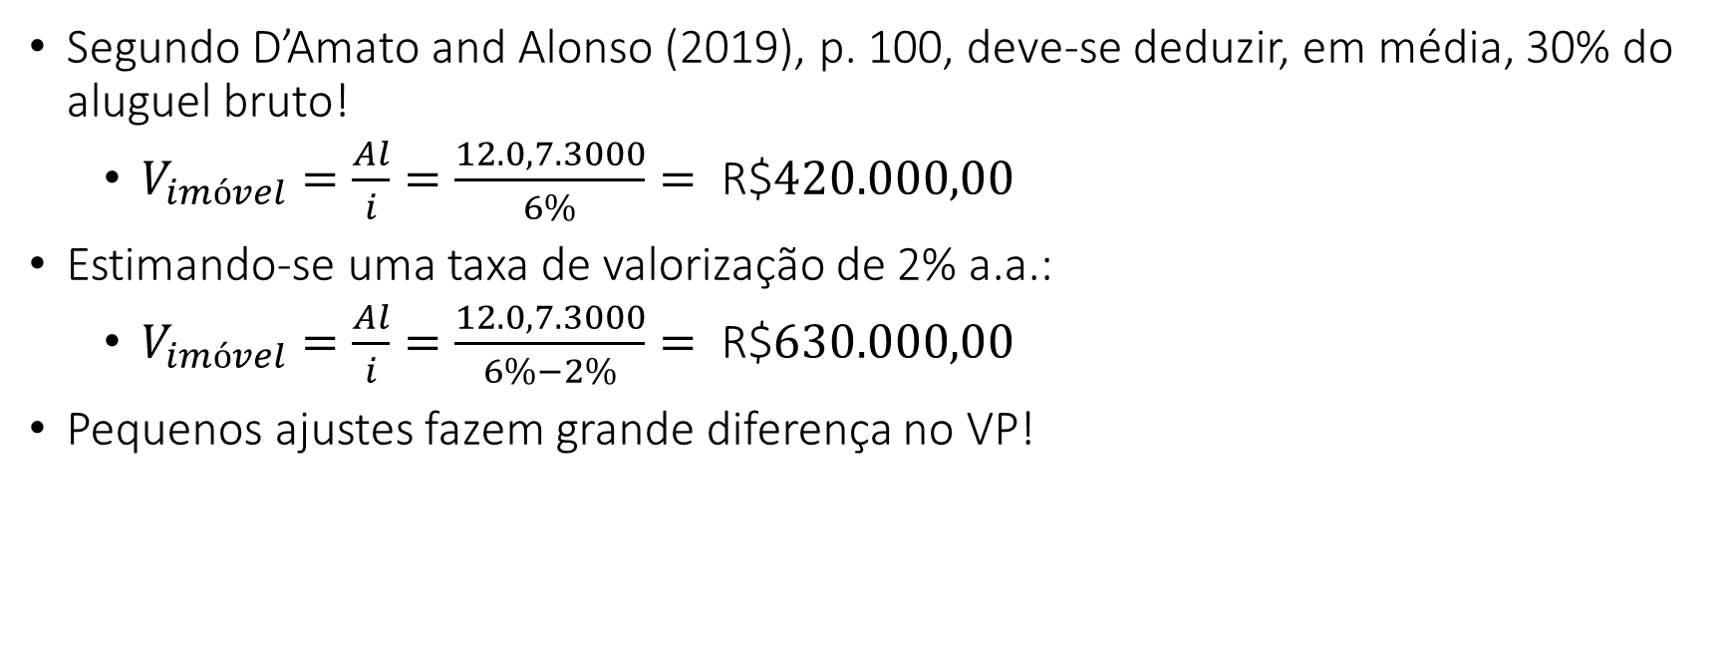
Método da Renda com aluguel líquido
Segundo D’Amato and Alonso (2019), p. 100, deve-se deduzir, em média, 30% do aluguel bruto!
$V_{imóvel}=\frac{Al}{i}=\frac{12.0,7.3000}{6\%}= \text{R}\text{\$}420.000,00$
Estimando-se uma taxa de valorização de 2% a.a.:
$V_{imóvel}=\frac{Al}{i}=\frac{12.0,7.3000}{6\%−2\%}= \text{R}\text{\$}630.000,00$
Pequenos ajustes fazem grande diferença no VP!

Slide 46
O investimento em imóveis
Exemplo:
Dado que um apartamento está anunciado em R$ 400.000,00
Que a sua (investidor) TMA é igual 10% a.a.
Que o aluguel do imóvel é R$ 3.000,00/mês
Que a expectativa é que o aluguel se reajuste a uma taxa de 1,5% a.a.
Que os custos (inclusive taxa de vacância) são da ordem de 30% do valor do aluguel
Que você (investidor) considera um prazo de 30 anos para amortizar o investimento
Quanto você pode pagar pelo apartamento?

Slide 47

O investimento em imóveis
Solução:
$FRC\left(8,5\%,30\right)=\frac{8,5\%.{\left(1+8,5\%\right)}^{30}}{{\left(1+8,5\%\right)}^{30}−1}=0,09305$
$VPL=−400.000+\frac{12.\left(3000−900\right)}{9,305\%}$
$VPL=−400.000+270.822,10=−129.177,90$
R.: R$ 270.000,00

Slide 48
O investimento em imóveis
A casa própria
Suponha que:
Uma casa está anunciada por R$ 500.000,00
Você pode financiá-la, mediante entrada de 20% (R$ 100.000)
Após adquirí-la, você pagará ao banco uma parcela de R$ 2.000,00 mensais por 30 anos
O aluguel da casa é R$ 3.000,00 mensais
A sua TMA é de 10% a.a.
Você compra a casa?
Considere que não há valor residual e despreze os custos de manutenção da casa, inflação, etc.!

Slide 49
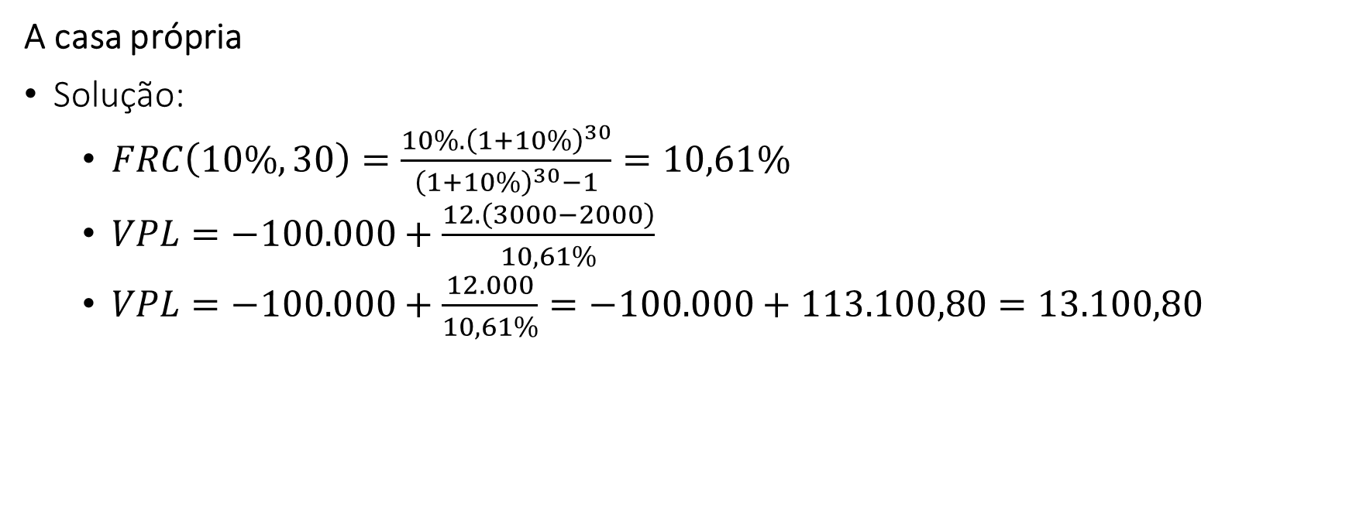
O investimento em imóveis
A casa própria
Solução:
$FRC\left(10\%,30\right)=\frac{10\%.{\left(1+10\%\right)}^{30}}{{\left(1+10\%\right)}^{30}−1}=10,61\%$
$VPL=−100.000+\frac{12.\left(3000−2000\right)}{10,61\%}$
$VPL=−100.000+\frac{12.000}{10,61\%}=−100.000+113.100,80=13.100,80$

Slide 50
O investimento em imóveis
A casa própria (2)
Suponha que:
Um terreno está anunciado por R$ 100.000,00
Você quer construir uma casa com orçamento de R$ 400.000,00
Você pode fazer ATC, mediante entrada de 20% (R$ 100.000)
Você pagará ao banco inicialmente uma parcela de R$ 5.000,00 mensais
Porém, ao longo de 30 anos esta parcela será reduzida a uma taxa de 2,5% a.a.
O aluguel de uma casa similar é R$ 4.000,00 mensais
Porém estima-se que este aumentará a uma taxa de 2,5% a.a.
A sua TMA é de 10% a.a.
Você estima uma valor residual, ao final de 30 anos, de 20% para o imóvel.

Slide 51
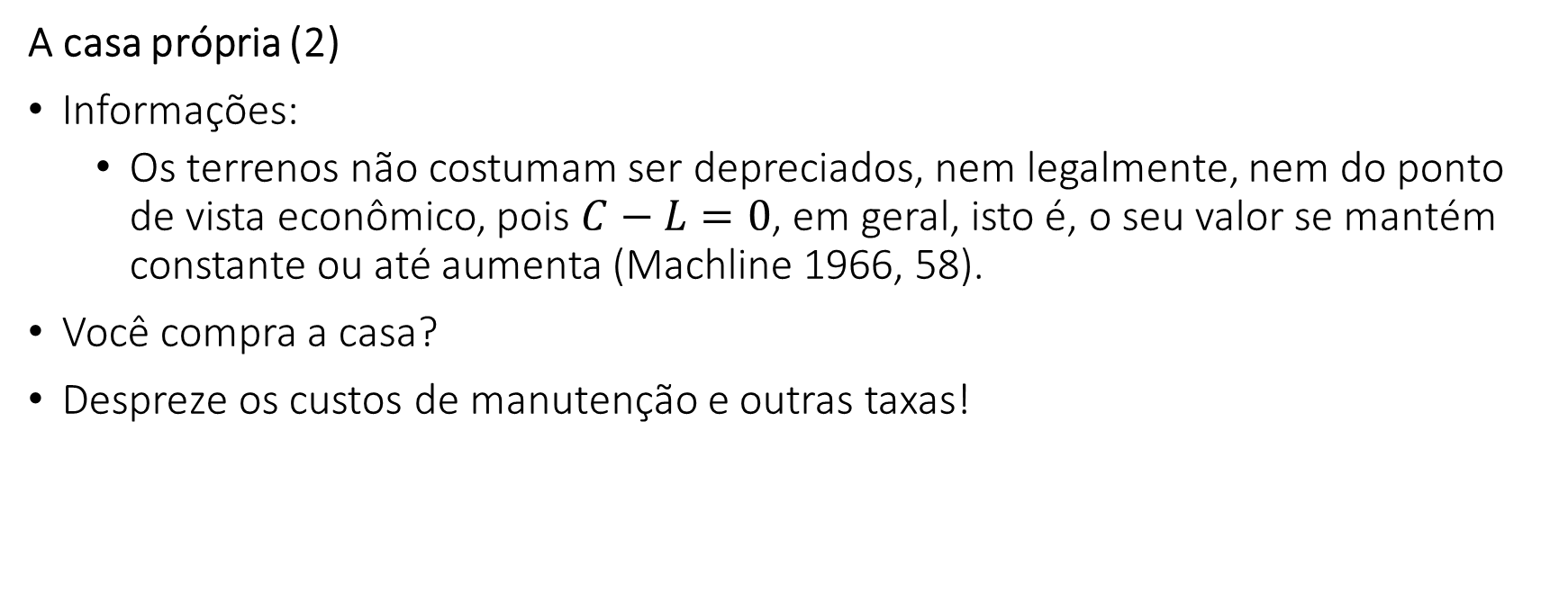
O investimento em imóveis
A casa própria (2)
Informações:
Os terrenos não costumam ser depreciados, nem legalmente, nem do ponto de vista econômico, pois $C−L=0$, em geral, isto é, o seu valor se mantém constante ou até aumenta (Machline 1966, 58).
Você compra a casa?
Despreze os custos de manutenção e outras taxas!

Slide 52
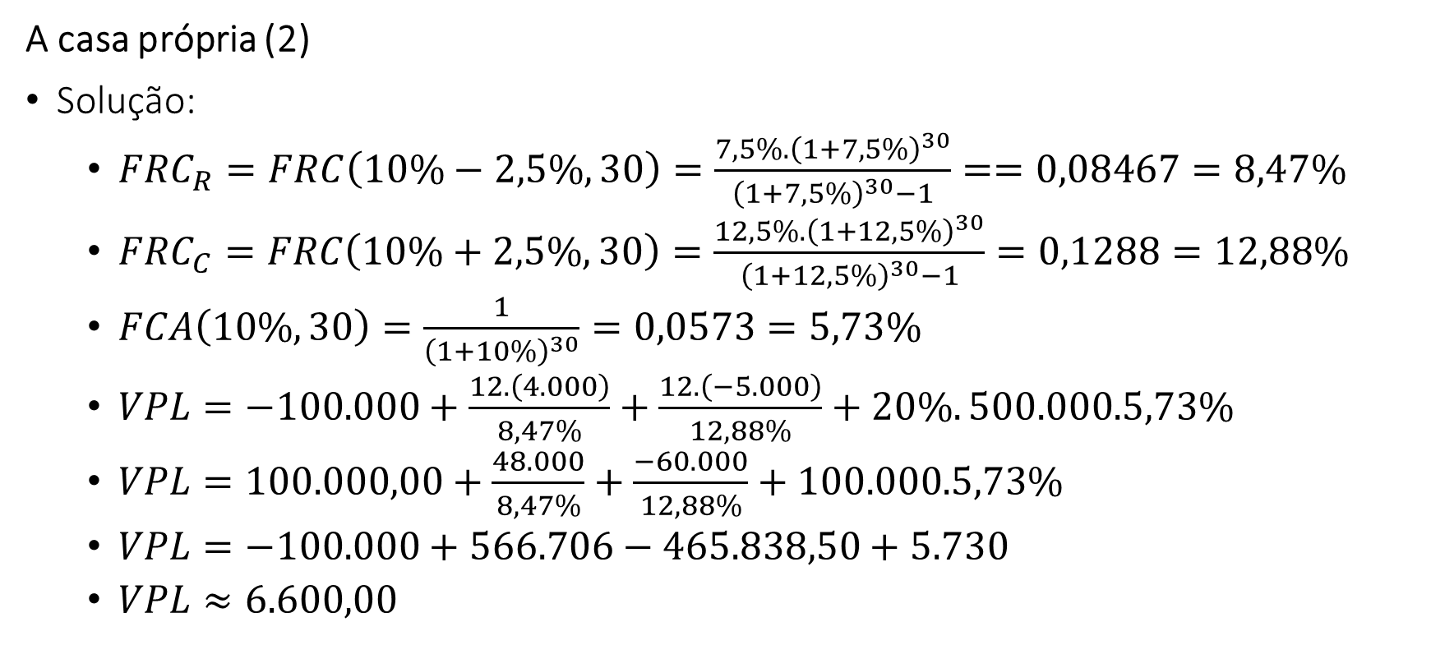
O investimento em imóveis
A casa própria (2)
Solução:
$FRC_{R}=FRC\left(10\%−2,5\%,30\right)=\frac{7,5\%.{\left(1+7,5\%\right)}^{30}}{{\left(1+7,5\%\right)}^{30}−1}==0,08467=8,47\%$
$FRC_{C}=FRC\left(10\%+2,5\%,30\right)=\frac{12,5\%.{\left(1+12,5\%\right)}^{30}}{{\left(1+12,5\%\right)}^{30}−1}=0,1288=12,88\%$
$FCA\left(10\%,30\right)=\frac{1}{{\left(1+10\%\right)}^{30}}=0,0573=5,73\%$
$VPL=−100.000+\frac{12.\left(4.000\right)}{8,47\%}+\frac{12.\left(−5.000\right)}{12,88\%}+20\%.500.000.5,73\%$
$VPL=100.000,00+\frac{48.000}{8,47\%}+\frac{−60.000}{12,88\%}+100.000.5,73\%$
$VPL=−100.000+566.706−465.838,50+5.730$
$VPL≈6.600,00$

Slide 53

O investimento em imóveis
Levando em conta a inflação
Segundo Machline (1966, 73):
$i=\frac{e−d}{1+d}$
$i$ é a taxa real de juros
$e$ é a taxa aparente de juros
$d$ é a taxa de inflação

Slide 54
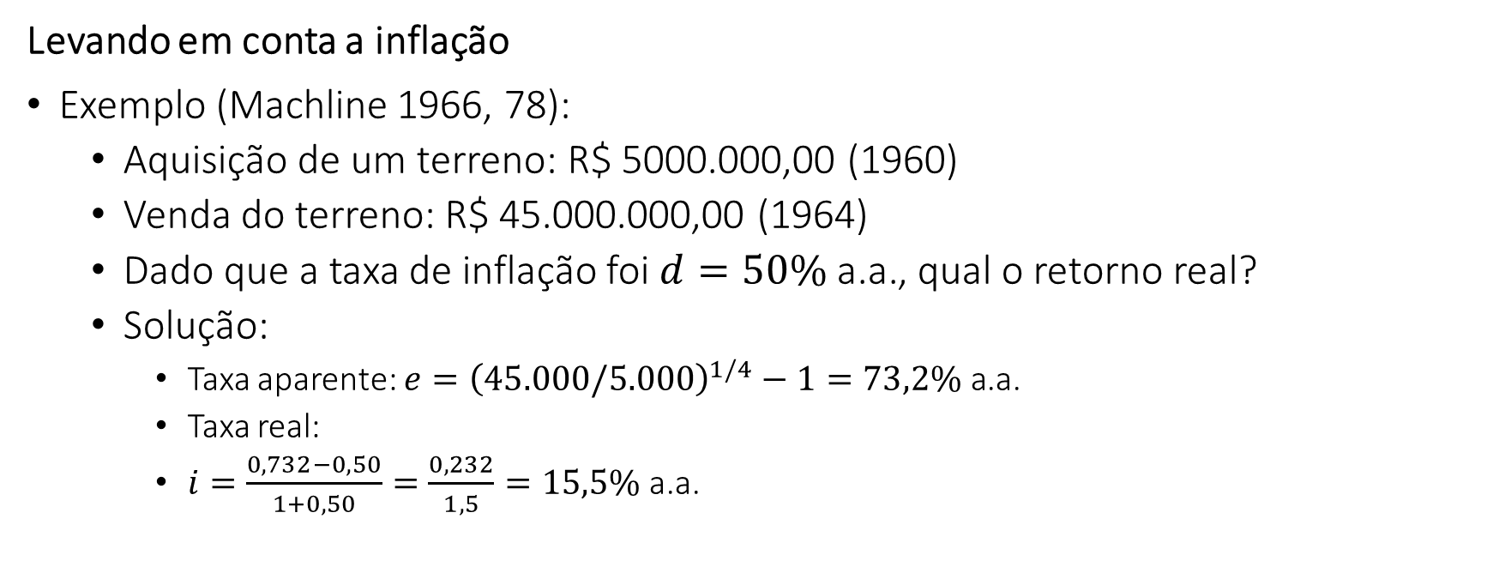
O investimento em imóveis
Levando em conta a inflação
Exemplo (Machline 1966, 78):
Aquisição de um terreno: R$ 5000.000,00 (1960)
Venda do terreno: R$ 45.000.000,00 (1964)
Dado que a taxa de inflação foi $d=50\% \text{a}\text{.}\text{a}\text{.}$, qual o retorno real?
Solução:
Taxa aparente: $e={\left(45.000/5.000\right)}^{1/4}−1=73,2\% \text{a}\text{.}\text{a}\text{.}$
Taxa real:
$i=\frac{0,732−0,50}{1+0,50}=\frac{0,232}{1,5}=15,5\% \text{a}\text{.}\text{a}\text{.}$

Slide 55
O investimento em imóveis
Deve-se levar em conta que cada pequeno ajuste, seja na taxa, seja na renda esperada, leva a grandes diferenças no valor do imóvel!
Isto é esperado, porque o fluxo de caixa é muito extenso!
Se a sensibilidade é alta, o que isso significa?
Que o risco do investimento é alto!

Slide 56
Aparte: Administração de carteiras
No mercado de capitais existe um almoço grátis: a diversificação!
Sejam dois ativos, A e B:
Ambos tem preço de aquisição, na data 0, igual a 100;
O investidor adquire R$ 500.000,00 em ativos, sendo 50% do ativo A e 50% do ativo B
No ano 1, o ativo A valoriza 50%, enquanto o ativo B desvaloriza 50%
Ao final do primeiro ano, o investidor faz o rebalanceamento da carteira
No ano 2, o ativo A desvaloriza 33,333% e o ativo B valoriza 100%
Calcule o valor da carteira ao fim do segundo período

Slide 57
Aparte: Administração de carteiras (2)
Solução:
É possível fazer isto no mercado imobiliário?
Não, devido aos altos custos de transação!
Mercado imobiliário não é um mercado perfeito!

Slide 58
Aplicações

Slide 59
Método da Renda
Id | Área (m2) | Aluguel (R$/mês) | Preco de Venda (R$) | Vacância (%) | Despesas Operacionais (R$)
1 | 115 | 580 | 70.000 | 7 | 110
2 | 154 | 640 | 80.000 | 8 | 120
3 | 132 | 610 | 75.000 | 8 | 125
4 | 105 | 550 | 71.500 | 5 | 135
5 | 140 | 625 | 77.000 | 7 | 120
6 | 135 | 630 | 71.000 | 8 | 130
7 | 117 | 600 | 75.000 | 6 | 130
Exemplo Método da Renda. Fonte: Apostila Prof. Norberto.

Slide 60
Calcular: valor de mercado de um imóvel com aluguel de R$ 600,00.
Considerar:
Taxa de Vacância: 7%; Despesas Operacionais: R$ 125,00/mês

Slide 61
Método da Renda
Id | Área (m2) | Aluguel (R$/mês) | Preco de Venda (R$) | Vacância (R$) | Despesas Operacionais (R$) | Renda Líquida (R$) | Rentabilidade (%)
1 | 115 | 580 | 70.000 | 40,60 | 110 | 429,40 | 0,61
2 | 154 | 640 | 80.000 | 51,20 | 120 | 468,80 | 0,59
3 | 132 | 610 | 75.000 | 48,80 | 125 | 436,20 | 0,58
4 | 105 | 550 | 71.500 | 27,50 | 135 | 387,50 | 0,54
5 | 140 | 625 | 77.000 | 43,75 | 120 | 461,25 | 0,60
6 | 135 | 630 | 71.000 | 50,40 | 130 | 449,60 | 0,63
7 | 117 | 600 | 75.000 | 36,00 | 130 | 434,00 | 0,58
Exemplo Método da Renda

Slide 62

Rentabilidade média: 0,59% a.m.
Valor da Vacância: 7%*600 = R$ 42,00 /mês
Despesas: R$ 125,00/mês
Valor do imóvel:
$V_{imovel}=\frac{R−C}{i}=\frac{600−42−125}{0,59\%}=\text{R}\text{\$} 73.320,00$

Slide 63
Método da Remuneração do Capital
Id | Preco de Venda (R$) | Aluguel (R$/mês)
1 | 420.000 | 2.000
2 | 450.000 | 2.800
3 | 320.000 | 1.400
4 | 260.000 | 1.250
5 | 460.000 | 2.700
6 | 690.000 | 4.000
7 | 650.000 | 3.800
8 | 380.000 | 1.240
9 | 550.000 | 3.300
10 | 560.000 | 3.500
11 | 420.000 | 2.500
12 | 320.000 | 1.800
13 | 430.000 | 2.500
14 | 290.000 | 1.300
Exemplo (D’Amato and Alonso 2019, 94):

Slide 64
Método da Remuneração do Capital
Id | Preco de Venda (R$) | Aluguel (R$/mês) | Taxa Mensal (%) | Taxa Anual (%)
1 | 420.000 | 2.000 | 0,48 | 5,87
2 | 450.000 | 2.800 | 0,62 | 7,73
3 | 320.000 | 1.400 | 0,44 | 5,38
4 | 260.000 | 1.250 | 0,48 | 5,92
5 | 460.000 | 2.700 | 0,59 | 7,28
6 | 690.000 | 4.000 | 0,58 | 7,18
7 | 650.000 | 3.800 | 0,58 | 7,25
8 | 380.000 | 1.240 | 0,33 | 3,99
9 | 550.000 | 3.300 | 0,60 | 7,44
10 | 560.000 | 3.500 | 0,62 | 7,76
11 | 420.000 | 2.500 | 0,60 | 7,38
12 | 320.000 | 1.800 | 0,56 | 6,96
13 | 430.000 | 2.500 | 0,58 | 7,20
14 | 290.000 | 1.300 | 0,45 | 5,51
Exemplo (D’Amato and Alonso 2019, 94):

Slide 65
Método da Remuneração do Capital
t.test(df$TaxaAnual, conf.level = .80)
One Sample t-test data: df$TaxaAnual t = 22.276, df = 13, p-value = 9.712e-12 alternative hypothesis: true mean is not equal to 0 80 percent confidence interval: 6.230468 7.034485 sample estimates: mean of x 6.632477

Slide 66
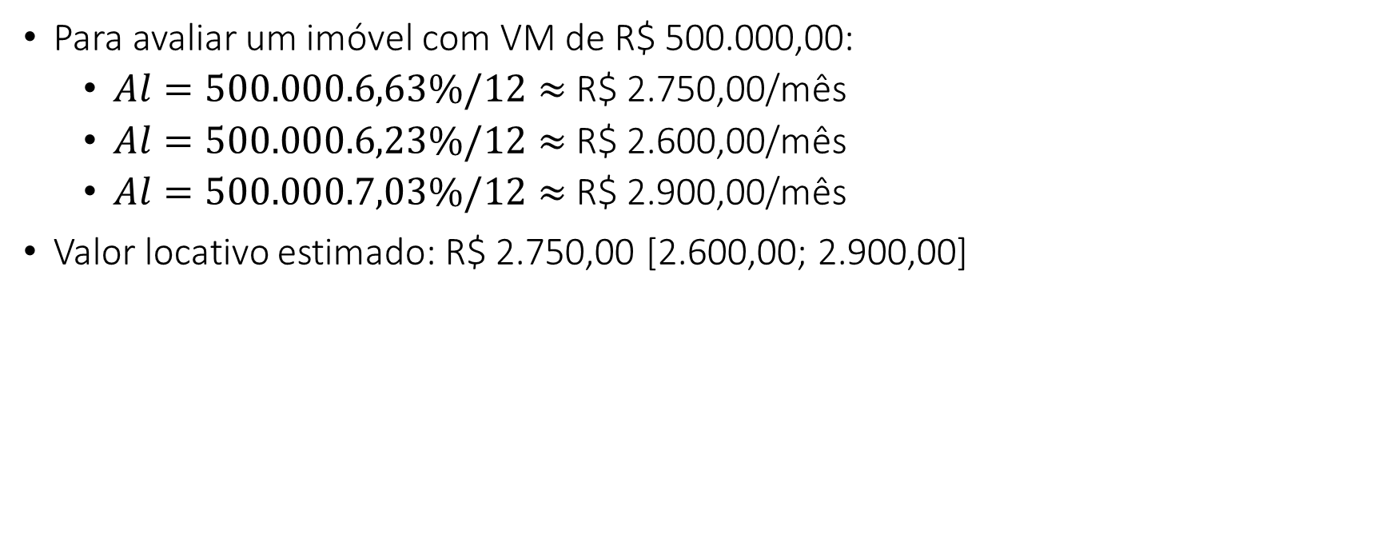
Método da Remuneração do Capital
Para avaliar um imóvel com VM de R$ 500.000,00:
$Al=500.000.6,63\%/12≈$ R$ 2.750,00/mês
$Al=500.000.6,23\%/12≈$ R$ 2.600,00/mês
$Al=500.000.7,03\%/12≈$ R$ 2.900,00/mês
Valor locativo estimado: R$ 2.750,00 [2.600,00; 2.900,00]

Slide 67
Método da Remuneração do Capital
Em uma perícia, faça isto:
t.test(df$TaxaMensal, conf.level = .80)
One Sample t-test data: df$TaxaMensal t = 22.808, df = 13, p-value = 7.196e-12 alternative hypothesis: true mean is not equal to 0 80 percent confidence interval: 0.5044509 0.5679332 sample estimates: mean of x 0.5361921

Slide 68
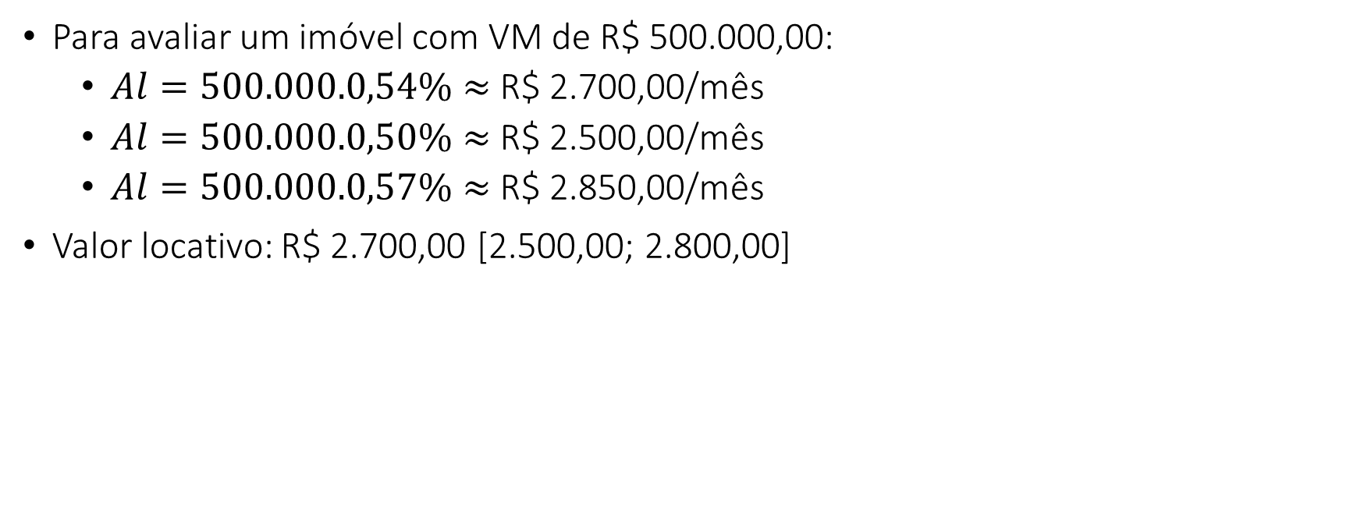
Método da Remuneração do Capital
Para avaliar um imóvel com VM de R$ 500.000,00:
$Al=500.000.0,54\%≈$ R$ 2.700,00/mês
$Al=500.000.0,50\%≈$ R$ 2.500,00/mês
$Al=500.000.0,57\%≈$ R$ 2.850,00/mês
Valor locativo: R$ 2.700,00 [2.500,00; 2.800,00]

Slide 69
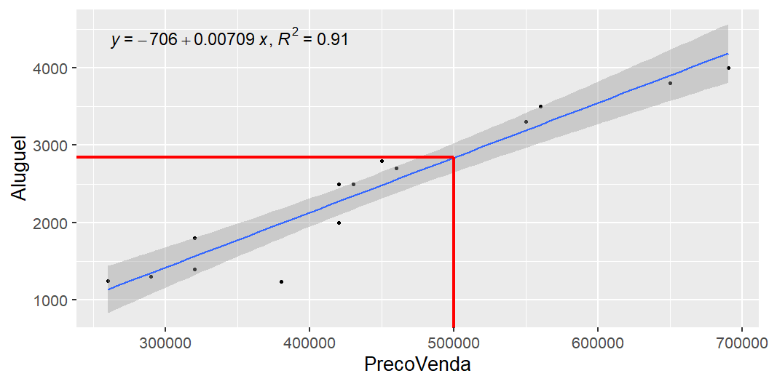
Método da Remuneração do Capital
Mesmos dados de D’Amato and Alonso (2019), p. 94:

Slide 70
fit <- lm(Aluguel ~ PrecoVenda, data = df) predict(fit, newdata = list(PrecoVenda = 500000), interval = "confidence", level = .80)
fit lwr upr 1 2840.258 2723.016 2957.501

Slide 71
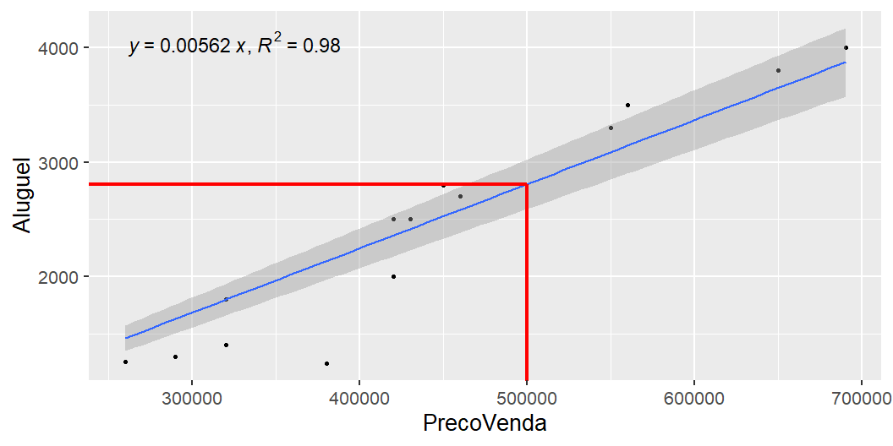
Método da Remuneração do Capital
Mesmos dados, passando pela origem:

Slide 72
fit <- lm(Aluguel ~ PrecoVenda - 1, data = df) predict(fit, newdata = list(PrecoVenda = 500000), interval = "confidence", level = .80)
fit lwr upr 1 2808.721 2672.885 2944.557

Slide 73
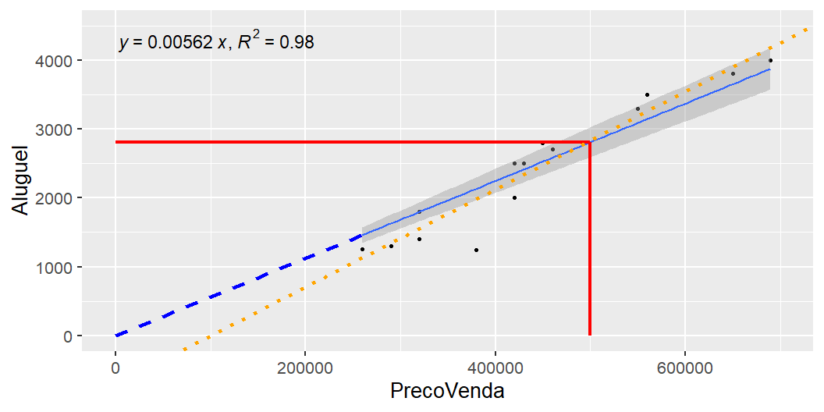
Para entender

Slide 74
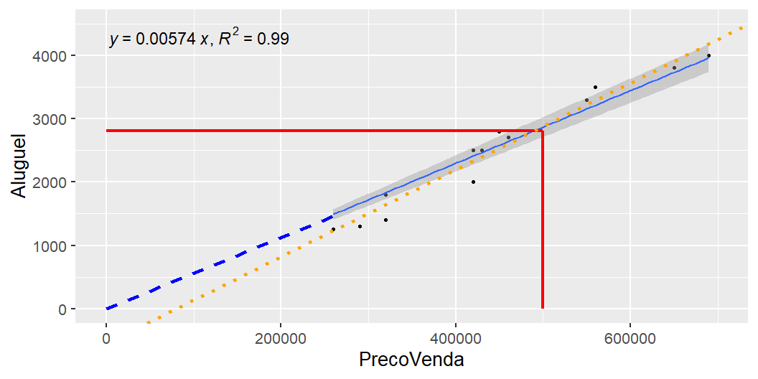
Para entender
Retirando um outlier

Slide 75
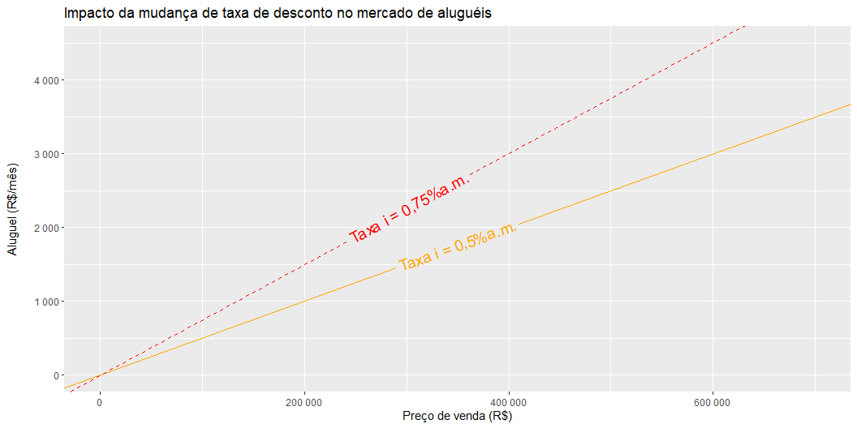
Para entender

Slide 76
Importante observar: este mercado é influenciado totalmente pelas taxas de juros. É um mercado de bens de investimento, e não um mercado de consumo!
Mas os imóveis não são apenas bens de investimento!

Slide 77
Para entender
Economia Urbana
https://youtu.be/BSMJk8gSyrs?si=MUBWrkpX2oyZbbbA

Slide 78
Referências
ABNT. 2011. NBR 14653-2: Avaliacao de Bens – Parte 2: Imoveis Urbanos. Rio de Janeiro: Associacao Brasileira de Normas Tecnicas.
D’Amato, Mônica, and Nelson Roberto Pereira Alonso. 2019. Avaliação de Aluguéis. Edited by Leud. 4th ed. São Paulo.
GRANELLE, J-J. 1998. Économie Immobilière. Analyses Et Applications. Paris: Economica.
Lacerda, Norma, and Pedro Abramo. 2020. “O Mercado de Aluguel de Imóveis Comerciais e de Serviços Em Centros Históricos Brasileiros: Implicações Da Conservação Inovadora e Da Destruição Aniquiladora Nos Preços Dos Bens Patrimoniais.” Revista Brasileira de Estudos Urbanos e Regionais 22 (E202027pt): 1–27. https://doi.org/https://doi.org/10.22296/2317-1529.rbeur.202027pt.
Machline, Claude. 1966. “Análise de Investimentos e Inflação.” Revista de Administração de Empresas, no. 18: 51–126. https://doi.org/10.1590/S0034-75901966000100002.
Malpezzi, Stephen, and Susan M. Wachter. 2002. “The Role of Speculation in Real Estate Cycles.” https://doi.org/https://dx.doi.org/10.2139/ssrn.2585241.

